Slide 1
Вычислительная математика https://dispace.edu.nstu.ru/didesk/course/show/7517
Лекция 1
Лектор : доцент каф. ВТ Зыбарев Владимир Михайлович, ауд. 7-304а, zvm@vt.cs.nstu.ru
zybarev@ngs.ru

Slide 2
Вычислительная математика
Виды учебной работы
Лекции, час. | 36
Лабораторные занятия, час | 36
Всего аудиторных занятий, час. | 72
Самостоятельная работа, час. | 63
в том числе РГЗ | РГЗ
Аттестация | Экзамен
Всего часов | 144
Всего зачетных единиц (кредитов) | 4

Slide 3
Литература
1. Амосов А. А. Вычислительные методы : учебное пособие для вузов / А. А. Амосов, Ю. А. Дубинский, Н. В. Копчёнова. - М., 2008. - 670, [1] с. : ил., табл. - Рекомендовано УМО.
2. Бахвалов Н. С., Корнев А. А., Чижонков Е. В.. Численные методы. Решения задач и упражнения: учеб. пособие для вузов – М.: Дрофа, 2009. – 393 с., ил.
3. Вержбицкий В. М. Основы численных методов : учебник для вузов по направлению "Прикладная математика" / В. М. Вержбицкий. - М., 2005. - 839, [1] с. : ил., табл. - Рекомендовано МО.
4. Волков Е. А. Численные методы : учебное пособие / Е. А. Волков. - СПб. [и др.], 2007. - 248 с. : ил.
5. Демидович Б. П., Марон И. А.. Основы вычислительной математики. – 8-е изд., стер. – СПб.: Лань, 2011. – 672 с.
6. Копченова Н. В., Марон И. А.. Вычислительная математика в примерах и задачах: учеб. пособие для вузов – 3-е изд., стер. – СПб.: Лань, 2009. – 366 с
Тыртышников Е. Е. Методы численного анализа : [учебное пособие для вузов по направлению "Математика" (010100), "Прикладная математика и информатика" (010200), "Физика" (010700), "Механика" (010900)] / Е. Е. Тыртышников. - М., 2007. - 316, [1] с. : ил. - Рекомендовано МО

Slide 4
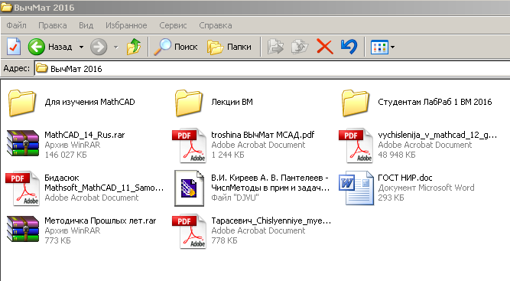
Учебно-методические материалы
Место размещения : Сетевое окружение/TK/Дисциплины/Вычислительная математика/ВычМат2018
(Сетевое окружение/дисциплины на Tkvt/Вычислительная математика/ВычМат 2018)

Slide 5
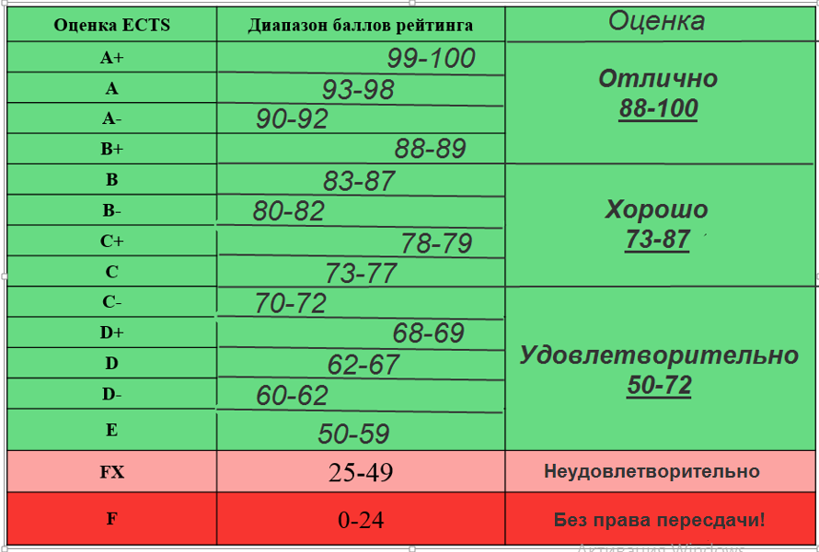
ПРАВИЛА АТТЕСТАЦИИ:
60 (текущая успеваемость)+ 40 (экзамен) = 100 баллов

Slide 6
Правила аттестации студентов
Студенты аттестуются индивидуально по результатам контроля знаний на основе защит отчетов по выполненному лабораторному практикуму, контрольной работы и ответов на вопросы экзаменационное задание по материалам лекционного курса, а так же по результатам дополнительной работы и успехов в творческих состязаниях.
В порядке исключения допускается аттестация по результатам выполненного индивидуального задания, определенного преподавателем или выбранного студентом по личной инициативе, при условии его публичной защиты.
Внимание. Допускается и поощряется персонификация тем и заданий практикума!

Slide 7
№ п/п | Вид учебной работы (учебной деятельности) | Максим-ное количество баллов | Диапазоны баллов | Срок выполнения и защиты (неделя семестра)
1. | Лабораторная работа № 1 | 6 | 3 - 6 | 3
2. | Лабораторная работа № 2 | 6 | 3 - 6 | 6
3. | Лабораторная работа № 3 | 6 | 3 - 6 | 8
4. | Лабораторная работа № 4 | 6 | 3 - 6 | 10
1. | Лабораторная работа № 5 | 6 | 3 - 6 | 12
2. | Лабораторная работа № 6 | 6 | 3 - 6 | 14
3. | Лабораторная работа № 7 | 6 | 3 - 6 | 16
4. | Лабораторная работа № 8 | 6 | 3 - 6 | 18
5. | РГЗ | 12 | 6 - 12 | 18
Итого по текущему рейтингу: |  | 60 | 30-60
Допуск к экзамену |  | Не менее 30
Итого за семестр: |  | 100 | 50 - 100

Slide 8
Рейтинговая оценка
Аттестационный рейтинг может быть увеличен на 20 баллов за счет академической активности в форме:
Регулярного посещения аудиторных занятий, участие в конкурсах и олимпиад (до 5 баллов);
Выполнения дополнительных учебно-исследовательских заданий выбираемых студентом самостоятельно и по согласованию с преподавателем (до 10 баллов);
Дистанционного изучения основных разделов вычислительной математики с обязательным представлением отчета и сертификата об успешном завершении обучения (до 10 баллов).

Slide 9
Правила итоговой аттестации
К экзамену допускаются студенты, защитившие лабораторные работы, РГР, и набравшие не менее 50% (30 баллов) по результатам текущего рейтинга.
К результатам текущего рейтинга могут быть добавлены до 20 баллов за академическую активность.
Предварительный аттестационный рейтинг студента остается неизменным до завершения аттестации студента. Он определяет минимальный гарантированный уровень экзаменационной оценки.
Изменить предварительный аттестационный рейтинг можно успешно сдавая экзамен в устной форме ( увеличение до 40 бал
лов!)

Slide 10
Регламент экзамена
Экзамен проводится в устной форме ответов на два теоретических вопроса аттестационного задания.
Максимальное количество 31-40 баллов выставляется, если на оба вопроса ответы полные, без серьезных замечаний.
Количество баллов 21-30 выставляется, если ответ на один вопрос полный, а на второй с замечаниями или недочетами.
Минимальное количество баллов до 10-20 выставляется, если ответы не полные и с серьезными ошибками, замечаниями, недочетами.
Баллы за ответы на экзамене могут лишь добавляться к текущему рейтингу! ( Итоговый рейтинг может быть не менее текущего рейтинга)

Slide 11


Slide 12
Введение
В настоящее время появился новый способ теоретического исследования сложных процессов, допускающих математическое описание, вычислительный эксперимент, т.е. исследование естественнонаучных проблем средствами вычислительной математики.
Разработка и исследование вычислительных алгоритмов, и их применение к решению конкретных задач и составляют содержание одного из разделов современной математики – вычислительной математики.
Разумное использование современной вычислительной техники немыслимо без умелого применения методов приближенного и численного анализа. Основой целью данного курса является – дать в известной мере системное и современное изложение важнейших методов и приемов вычислительной математики.

Slide 13
Основы вычислительной математики
История математики свидетельствует о том, что интерес к формальным математическим операциям, как правило, был связан с желанием познать окружающий мир.
Постулаты и операции анализа выбраны так, чтобы они отображали геометрический порядок вещей в абстрактной области чисел и являются лишь одним звеном в стремлении раскрыть функциональную закономерность, присущую физическому миру.
Отображение реальности в пространство чисел содержит три этапа:
данное физическое соотношение переносится в область чисел;
с помощью чисто формальных операций над этими числами получаются определенные математические результаты;
эти результаты переносятся обратно в мир физической реальности.
С развитием современной математики и компьютерных средств, второй этап этого процесса оформился в самостоятельную научную дисциплину численных методов. При этом истоки самих численных методов уходят вглубь веков. Со временем приближенные методы решения различных математических задач оформились в самостоятельные разделы вычислительной математики, на основе которых сформировалось содержание обучения численным методам.

Slide 14
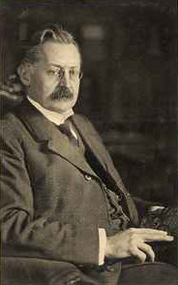
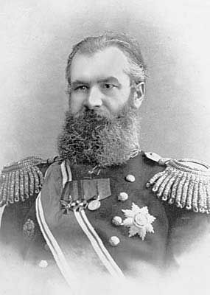
Становление – конец XIX века
Карл Рунге
(1856 – 1927)
Алексей Николаевич Крылов
(1863 – 1945)
Notes:
Первое применение вычислительных методов принадлежит древним египтянам. С именем среднеазиатского врача, философа и математика Аль-Хоремзи связано понятие алгоритма. Аль-Хорезми (787-850) - таджикский (узбекский) математик, сформулировал первые правила выполнения основных 4 арифметических действий.
Разработкой вычислительных методов занимались Л.Эйлер, которому принадлежит, по-видимому, первый численный метод для решения обыкновенных дифференциальных уравнений, И.Ньютон, О.Л.Коши, Ж.Л.Лагранж, А.М.Лежандр, П.С.Лаплас, А.Пуанкаре, П.Л.Чебышёв и многие другие известные математики. Решающую роль в развитии вычислительной математики как самостоятельной науки сыграли немецкий математик Карл Рунге и русский математик, механик и кораблестроитель А.Н.Крылов.

Slide 15
А. Н. Крылов — основоположник теории корабля, автор множества работ по теории магнитных и гироскопических компасов, по артиллерии, механике, математике и астрономии. Трижды кавалер ордена Ленина, Герой Социалистического Труда, лауреат Сталинской премии (1941). С 1914 года он — член-корреспондент, а с 1916 — действительный член Академии наук. В честь А. Н. Крылова назван кратер на Луне. Академией наук была учреждена премия имени академика А. Н. Крылова. Премия присуждается «за выдающиеся работы по использованию вычислительной техники в решении задач механики и математической физики». Имя А. Н. Крылова было присвоено головному, ведущему научно-исследовательскому институту судостроительной отрасли Советского Союза — ЦНИИ им. акад. Крылова.

Slide 16
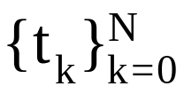

Предмет вычислительной математики
Вычислительная математика имеет дело в основном с дискретными объектами, например, вместо отрезка прямой часто рассматривается система точек вместо непрерывной функции f(x) - табличная функция . Такие замены естественно порождают погрешности метода.
В машинных числовых вычислениях присутствует машинная погрешность δ_{м} . Она объясняется ограниченным количеством знаков после запятой из-за конечности длины мантиссы при представлении действительного числа в памяти ЭВМ. Это приводит к вычислительным эффектам, неизвестным в математическом анализе, в классической теории обыкновенных дифференциальных уравнений (ОДУ) или в уравнениях математической физики.
Notes:
А. Н. Крылов — основоположник теории корабля, автор множества работ по теории магнитных и гироскопических компасов, по артиллерии, механике, математике и астрономии. Трижды кавалер ордена Ленина, Герой Социалистического Труда, лауреат Сталинской премии (1941). С 1914 года он — член-корреспондент, а с 1916 — действительный член Академии наук. В честь А. Н. Крылова назван кратер на Луне. Академией наук была учреждена премия имени академика А. Н. Крылова. Премия присуждается «за выдающиеся работы по использованию вычислительной техники в решении задач механики и математической физики». Имя А. Н. Крылова было присвоено головному, ведущему научно-исследовательскому институту судостроительной отрасли Советского Союза — ЦНИИ им. акад. Крылова.

Slide 17
Предмет вычислительной математики
В вычислительной практике большое значение имеет обусловленность задачи, т.е. чувствительность её решения к малым изменениям входных данных.
В отличие от "классической математики" выбор вычислительного алгоритма влияет на результаты вычислений.
Существенная черта численного метода- экономичность вычислительного алгоритма, т.е. минимизация числа элементарных операций при выполнении его на ЭВМ.

Slide 18
Основы теории погрешностей
Основная задача теории погрешностей состоит в оценке погрешности результата вычислений при известных погрешностях исходных данных.
Источники и классификация погрешностей результата
Получить точное значение при решении задачи на машине практически невозможно!
Получаемое решение всегда содержит погрешность и является приближенным.
Источники погрешности:
1. Погрешность математической модели.
2. Погрешность в исходных данных.
3. Погрешность численного метода.
4. Погрешность округления или отбрасывания.
В процессе вычислений обязательно следует вести учет погрешностей, поскольку приближенные результаты решения задач бесполезны без информации о степени их точности.

Slide 19
Классификация погрешностей
Погрешность решения задачи
Неустранимая
Устранимая
Неточность задания числовых данных
Погрешность метода
Погрешность математической модели
Вычислительная (инструментальная)погрешность

Slide 20
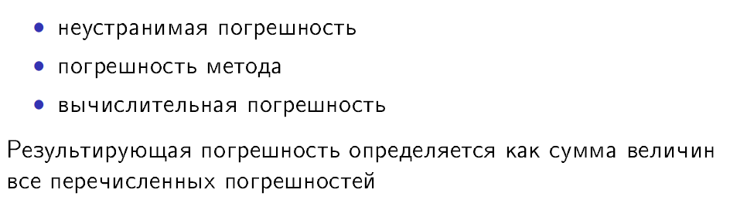
Виды погрешностей
устранимые погрешности
К неустранимым относят погрешности, связанные с построением математической модели объекта и приближенным заданием входных данных;
к устранимым - погрешности метода решения задачи и ошибки округления, которые являются источником малых возмущений, вносимых в решение задачи.

Slide 21
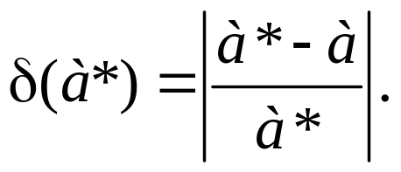
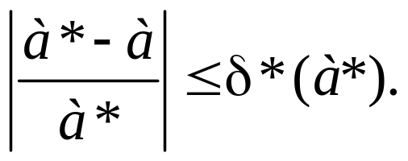
Абсолютная и относительная погрешности.
Пусть a - точное значение некоторой величины, а a* - приближенное значение этой же величины.
Абсолютной погрешностью приближенного значения a называется величина: Δ(a*) = | a* − a | .
Относительная погрешность a вычисляется, как
и иногда выражается в процентах.
Так как, точное значение a*, как правило неизвестно, чаще получают оценки погрешностей вида:
| a* − a | ≤ Δ* (a*) ;
Величины Δ*(a*) и δ* (a*) называют предельной абсолютной и относительной погрешностью соответственно.
В вычислениях вместо абсолютной и относительной погрешностей обычно используют предельные погрешности!

Slide 22
Точность числа
Обычно точность числа a записывается:
a ≈ a* ± Δ(a*) или a ≈ а* (1+δ(а*));
a ϵ [a* - Δ(a*); a* + Δ(a*)];
Вер{a ϵ [a* - Δ(a*); a*+ Δ(a*)] } ≥ Pдов
или Вер { |a* - a |≤ Δ(a*)] } ≥ Pдов
( Pдов - доверительная вероятность) .
a - точное значение некоторой величины,
a* - приближенное значение этой же величины
Δ(a*) - предельная абсолютная погрешность

Slide 23
Правила записи и округления
Примеры записи чисел:
Значащие цифры данного числа - это все цифры от первой слева, не равной нулю, до последней записанной цифры справа. При этом нули, следующие из множителя 10^{n} , не учитываются. Значащие цифры обычно выделяют подчеркиванием.
Когда необходимо указать, что число является точным, после числа должно быть указано слово «точно» или же последняя значащая цифра печатается жирным шрифтом:
0,514
1. | Число 12,0 | имеет 3 значащие цифры;
2. | Число 30 | имеет 2 значащие цифры;
3. | Число 120·10³ | имеет 3 значащие цифры;
4. | Число 0,514·10 | имеет 3 значащие цифры;
5. | Число 0,0056 | имеет 2 значащие цифры.
Значащую цифру числа называют верной, если абсолютная погрешность числа не превосходит половины единицы разряда, соответствующего этой цифре

Slide 24
Следует различать записи приближенных чисел по количеству значащих цифр.
Примеры:
Следует по точности различать числа 2,4 и 2,40. Запись 2,4 означает, что верны только цифры целых и десятых; истинное значение числа может быть,
например 2,43 и 2,38.
Запись 2,40 означает, что верны и сотые доли числа; истинное число может быть 2,403 и 2,398,
но не 2,421 и не 2,382.
3 . Запись 382 означает, что все цифры верны; если за последнюю цифру ручаться нельзя, то число должно быть записано 3,8·10².
4. Если в числе 4720 верны лишь две первые цифры оно должно быть записано 47·10² или 4,7·10³.

Slide 25
Число, для которого указывается допускаемое отклонение, должно иметь последнюю значащую цифру того же разряда как и последняя значащая цифра отклонения.
Примеры:
1. Правильно: Неправильно: | 17,0 ±0,2 17 ±0,2 или 17,00 ±0,2
2. Правильно: Неправильно: | 12,13 ±0,17 12,13 ±0,2 12,1 ±0,17
3. Правильно: Неправильно: | 46,40 ±0,15 46,4 ±0,15 или 46,402±0,15

Slide 26
ПРАВИЛА ОКРУГЛЕНИЯ
Округление числа представляет собой отбрасывание значащих цифр справа до определенного разряда с возможным изменением цифры этого разряда.
Способы округления:
путем отбрасывания незначащих цифр без изменения последней значащей цифр;
путем отбрасывания незначащих цифр с изменением последней значащей цифр

Slide 27
Правило округления чисел.
Минимальную погрешность округления дает следующее правило.
Чтобы округлить число до значащих цифр, отбрасывают все его цифры, стоящие справа от значащей цифры, или, если это нужно для сохранения разрядов чисел, заменяют их нулями. При этом:
если первая (слева) отбрасываемая цифра меньше 5, то все сохраняемые цифры остаются без изменения;
если первая отбрасываемая цифра больше 5 или если она равна 5, но среди остальных отбрасываемых цифр есть ненулевые, то к последней сохраняемой цифре прибавляется единица;
если первая отбрасываемая цифра равна 5 и все остальные отбрасываемые цифры являются нулями, то последняя сохраняемая цифра остается неизменной, если она четная, и увеличивается на единицу, если она нечетная.

Slide 28
№ п\п | Число | Число значащих цифр | Предельная погрешность
1. | 12,0 | имеет три значащие цифры; | ± 0,05
2. | 30 | имеет две значащие цифры; | ± 0,5
3. | 120·10³ | имеет три значащие цифры; | ± 0,5·10³
4. | 0,514·10 | имеет три значащие цифры; | ± 0,0005·10
5. | 0,0056 | имеет две значащие цифры. | ± 0, 00005

Slide 29
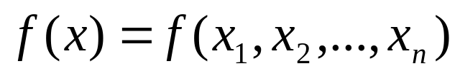
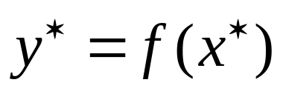
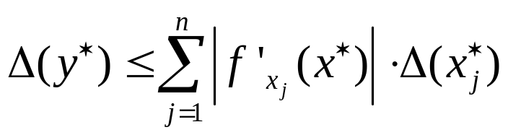
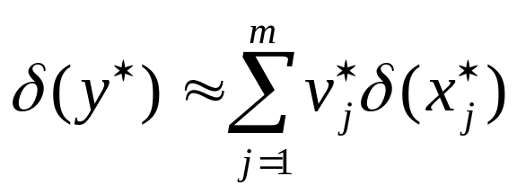
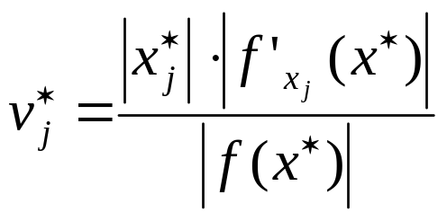
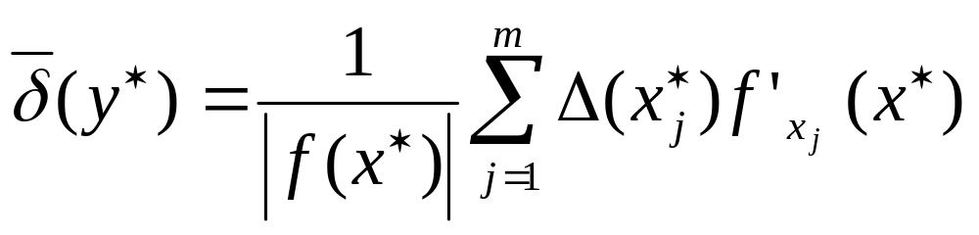
Влияние погрешностей аргументов на значение функции
- дифференцируемая функция своих аргументов, вычисление которой производится при приближенно заданных значениях x*₁, x*₂, …, x*_{n}
Тогда для абсолютной погрешности функции справедлива следующая оценка:
Для относительной погрешности функции справедливо следующее приближенное равенство
, где

Slide 30
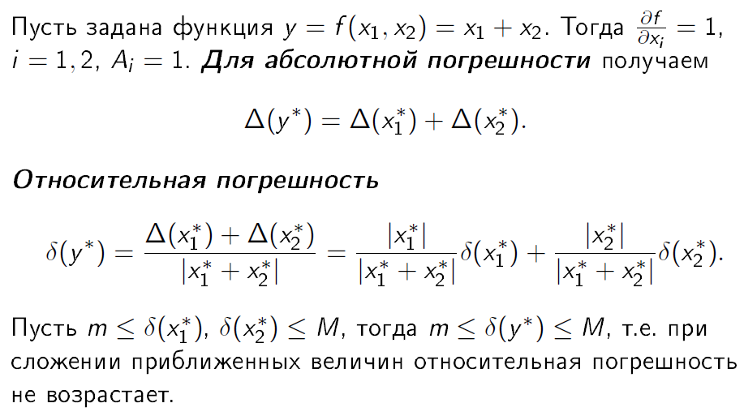
Погрешность вычисления суммы

Slide 31
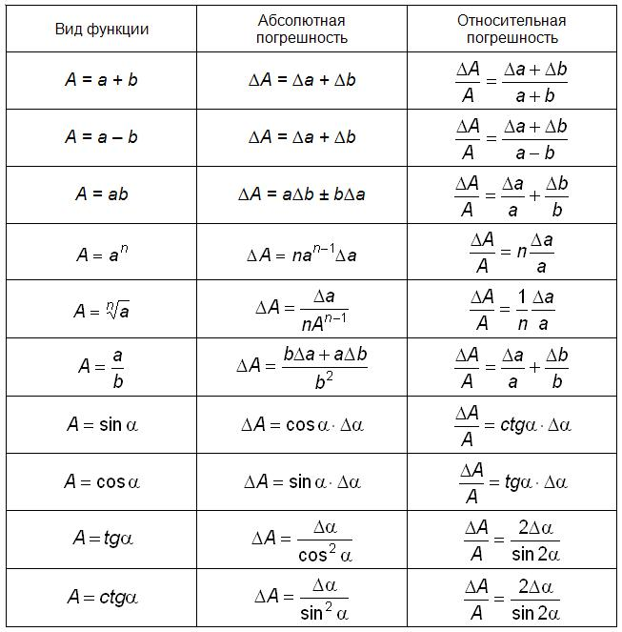

Slide 32
Обусловленность вычислительной задачи
Пусть вычислительная задача корректна (её решение существует, единственно и устойчиво по входным данным).
Теоретически устойчивость задачи означает, что решение может быть найдено со сколь угодно малой погрешностью, если гарантировать, что погрешности входных данных достаточно малы. Однако на практике точность входных данных ограничена.
Под обусловленностью вычислительной задачи будем понимать чувствительность еѐ решения к неустранимым погрешностям входных данных.
Задачу называют хорошо обусловленной, если малым неустранимым погрешностям входных данных соответствуют малые погрешности решения.
Если же возможны сильные изменения решения, задача считается плохо обусловленной.

Slide 33
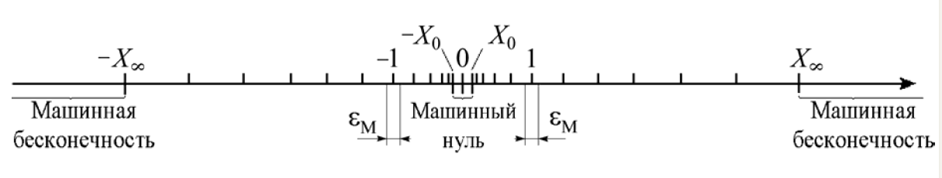
Рис.1 «"Машинная" числовая ось
В частности, при решении задачи на компьютере точность не может быть произвольной, она всегда ограничена разрядностью сетки; для чисел с плавающей запятой мерой относительной точности представления вещественных чисел служит характеристика машинный эпсилон.
Машинный эпсилон: машинным ε называют наибольшее из чисел, для которых в рамках используемой системы вычислений выполнено 1 + ε = 1
Часто возможно ввести количественную меру степени обусловленности вычислительной задачи – число обусловленности. Эту величину можно интерпретировать, как коэффициент возможного возрастания погрешностей в решении по отношению к вызвавшим их неустранимым погрешностям входных данных.

Slide 34
Число обусловленности
Абсолютным числом обусловленности называют величину ν_{Δ} : Δ y* ≤ ν_{Δ}· Δ x* (характеризующую связь между абсолютными неустранимыми погрешностями входных данных x (Δ x*) и решения y (Δ y) ).
Если же установлено неравенство δ y* ≤ ν_{δ} δ x*,
между относительными неустранимыми погрешностями входных данных и решения, то величину ν_{δ} называют относительным числом обусловленности.
В данных неравенствах вместо погрешностей могут фигурировать их границы. Чаще под числом обусловленности понимается относительное число обусловленности.
Для плохо обусловленной задачи ν_{δ} >> 1.

Slide 35
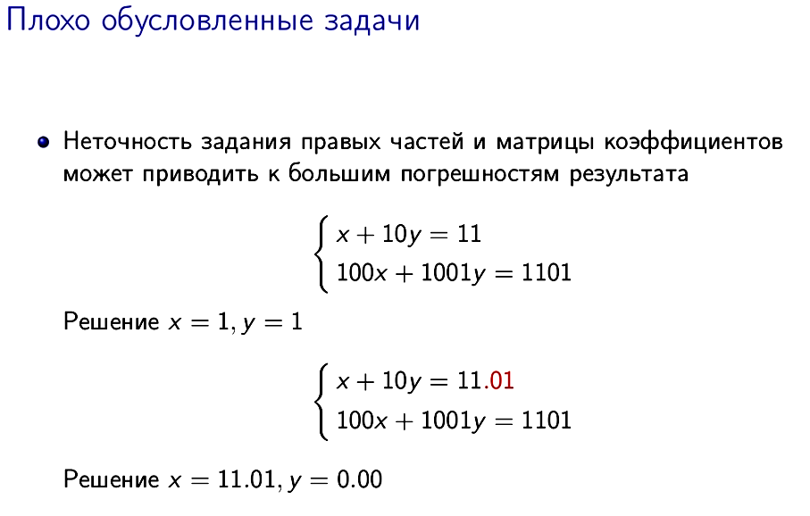
Пример плохо обусловленной задачи

Slide 36

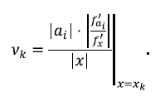
Обусловленность задачи вычитания приближѐнных чисел одного знака a и b:
Обусловленность задачи нахождения корней уравнения.
Пусть задано алгебраическое или трансцендентное уравнение f(x, a₁, a₂,…,a_{m}) = 0 . Это уравнение может иметь один или несколько корней или не иметь их вовсе. Каждый корень зависит от числовых данных уравнения. Число обусловленности i-ого корня в зависимости от параметра a_{i} находится по формуле

Slide 37
Иллюстрация понятия неустранимой погрешности
Пусть функция f(x) известна приближенно, например, она отличается от sin(х) не более чем на величину ε > 0: sin (x) - ε < f(х) < sin (х) + ε.
Кроме того, пусть значение аргумента х = t получается приближенным измерением, причем известно, что t лежит в пределах:
t*- δ ≤ t ≤ t*+ δ, где δ >0 — число, характеризующее точность измерения t.
Величиной y = f (t) может оказаться любая точка отрезка y ∊ [a, b] , где
a = sin (t*- δ)) - ε, b = sin (t* + δ)+ ε ;
|y – y* | ≤ | a – b |

Slide 38
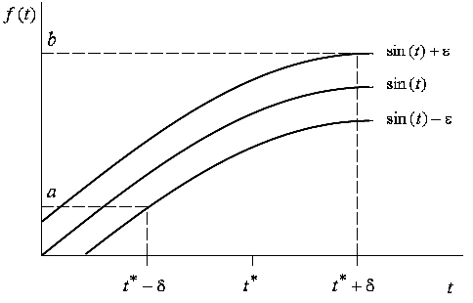
Самая малая погрешность, получается, если принять за у середину отрезка [a,b] положив y* = y*_{опт} = 0.5 | b – a |
Тогда справедливая опенка | y- y*_{опт}| ≤ 0.5 | b-a |.
0.5 | b – a | и есть та неустранимая (не уменьшаемая) погрешность, которую можно гарантировать при имеющихся неопределенных входных данных в случае самого
удачного выбора приближенного решения у_{опт}.

Slide 39
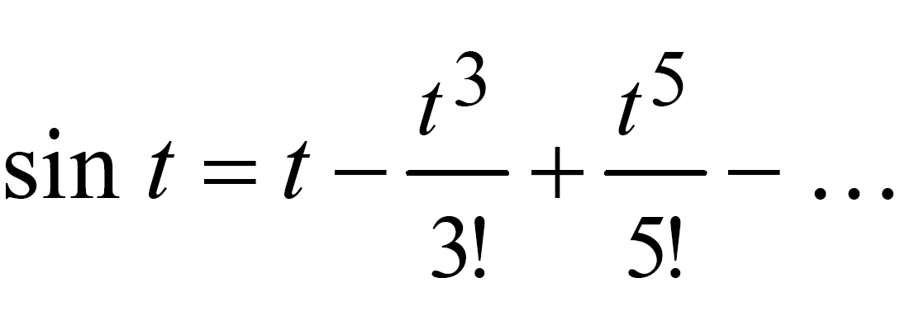
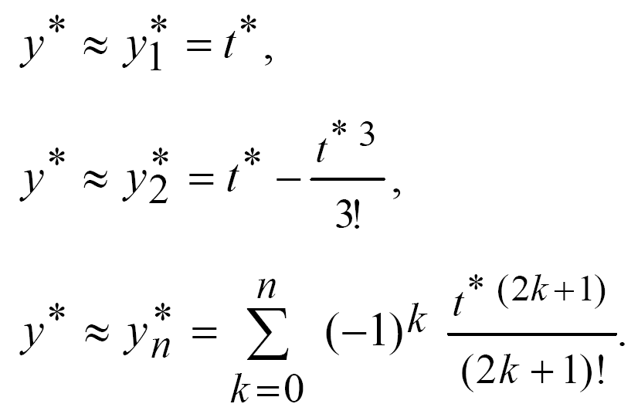
Иллюстрация понятия погрешность метода вычислений
Положим у =sin(t) . Точка у выбрана среди других точек отрезка [а;b]. Воспользуемся разложением функции sin(t) в ряд Тейлора:
Для вычисления значения у можно выбрать одно из следующих выражений:
Величина |у - у*| — погрешность метода вычисления.

Slide 40
Комментарии к примеру
Фактически выбранный метод вычисления зависит от параметра n и позволяет добиться, чтобы погрешность метода была меньше любой наперед заданной величины за счет выбора этого параметра ( |у — у*_{n}| < Δ_{доп} ).
Нет смысла стремиться, чтобы погрешность метода была существенно (во много раз) меньше неустранимой погрешности. Поэтому число n не стоит выбирать слишком большим. Однако, если n слишком мало и погрешность метода существенно больше неустранимой погрешности, то избранный способ не полностью использует информацию о решении, содержащуюся во входных данных. Часть этой информации теряется.
Сам выбранный приближенный метод реализуется неточно из-за ошибок округления при вычислениях на реальном компьютере. Так, при вычислении по одной из формул на реальном компьютере в результате ошибок округления мы получим значение: | y*_{n} - ~y*_{n} | > Δ_{доп} .
Величину | y*_{n} - ~y*_{n} | называют погрешностью округления. Она не должна быть существенно больше погрешности метода. В противном случае произойдет потеря точности метода за счет ошибок округления. Точность метода вычислений также целесообразно согласовывать с величиной ожидаемых ошибок округления: | y - ~y*_{n} | < 2Δ_{доп} ( |у — у*_{n}| ≈ | y*_{n} - ~y*_{n} | )

Slide 41
Заключение
В силу объективных причин при выполнении числовых вычислений результат имеет погрешность.
Результату вычислений без характеристики погрешности (точности) нельзя доверять.
Требования к точности (ограничению погрешности) результата должны предъявляться с учетом реальных уровней устранимых и неустранимых погрешностей вычислений. (Например, погрешность результата должна сопоставима с погрешностью исходных данных.)

Slide 42
Приложение
Подробно о машинной арифметике и ошибках высчислений можно прочитать во 2 главе (стр. 29-56) в кн Д. Каханер и др. « Численные методы и ПО» М., Мир, 1998
http://www.machinelearning.ru/ Портал «Распознование»: Компьютерная арифметика и ошибки вычисления .
Международный стандарт представления чисел с плавающей точкой в ЭВМ
Ошибки вычислений
Распространение ошибок
Анализ сложения большого множества чисел, близких по величине.
Сложение большого множества чисел, существенно отличающихся по величине

Slide 43
Пример.
Округление числа 132,48 до четырех значащих цифр будет 132,5.
2.2. В случае, если первая из отбрасываемых цифр (считая слева направо) меньше 5, то последняя сохраняемая цифра не меняется.
Пример. Округление числа 12,23 до трех значащих цифр дает 12,2.
2.3. В случае, если первая из отбрасываемых цифр (считая слева направо) равна 5, то последняя сохраняемая цифра увеличивается на единицу.
Пример. Округление числа 0,145 до двух значащих цифр дает 0,15.
Примечание. В тех случаях, когда следует учитывать результаты предыдущих округлений, следует поступать следующим образом:
1) если отбрасываемая цифра получилась в результате предыдущего округления в большую сторону, то последняя сохраняемая цифра сохраняется;
Пример. Округление до одной значащей цифры числа 0,15 (полученного после округления числа 0,149) дает 0,1.
2) если отбрасываемая цифра получилась в результате предыдущего округления в меньшую сторону, то последняя оставшаяся цифра увеличивается на единицу (с переходом при необходимости в следующие разряды).

Slide 44
Пример. Округление числа 0,25 (полученного в результате предыдущего округления числа 0,252) дает 0,3.
2.4. В случае, если первая из отбрасываемых цифр (считая слева направо) больше 5, то последняя сохраняемая цифра увеличивается на единицу.
Пример. Округление числа 0,156 до двух значащих цифр дает 0,16.
2.5. Округление следует выполнять сразу до желаемого количества значащих цифр, а не по этапам.
Пример. Округление числа 565,46 до трех значащих цифр производится непосредственно на 565. Округление по этапам привело бы к: 565,46 в I этапе - к 565,5, а во II этапе - 566 (ошибочно).
2.6. Целые числа округляют по тем же правилам, как и дробные.
Пример. Округление числа 12 456 до двух значащих цифр дает 12·103.

Slide 45
Значащие цифры числа
Значащими цифрами числа называют все цифры в его записи, начиная с первой ненулевой слева.
Пример. У чисел 0.03045, 0.03045000 значащими цифрами являются подчеркнутые цифры.
Число значащих цифр в первом случае равно 4, во втором — 7.
Значащую цифру называют верной, если абсолютная погрешность числа не превосходит единицы разряда, соответствующего этой цифре.
а* = 0.03045, (а*) = 0.000003 < 0,00001;
а* = 0.03045000, Δ(а*) = 0.0000007 <0,000001
Предельная погрешность чисел:
а* = 0.03045 , Δ*=0,000005 = ± 5·10⁻⁶
а* = 0.030450 , Δ*= 0,0000005 = ± 5·10⁻⁷

Slide 46
Значащие цифры числа
Абсолютную или относительную погрешность обычно
записывают в виде числа, содержащего одну или две значащих
цифры.
а* — приближенное значение числа а с абсолютной
погрешностью Δ(а*):
а = а*± Δ (а*);
числа а* и Δ (а*) принято записывать с одинаковым числом
знаков после запятой.
Например, записи а = 1.123 ± 0.004, = 1.123 ±4·10⁻³
относятся к общепринятым и означают, что
1.123 - 0. 004 < а < 1.123 + 0. 004.
а* является приближенным значением числа а с относительной погрешностью записывают в виде а = а* (1 ± δ(а*)).
Например, записи
а = 1,123(1 ± 0.003),
а = 1,123( 1± 3 ·10⁻³⁾.
а = 1,123(1 ±0.3%)
означают, что (1 – 0,003)1,123 < а < (1 + 0,003)1,123.

Slide 47
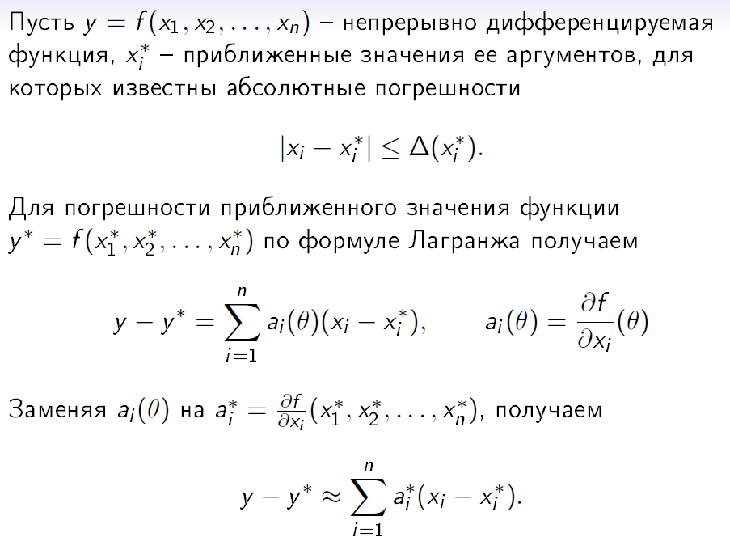
Погрешность вычисления значения функции

Slide 48
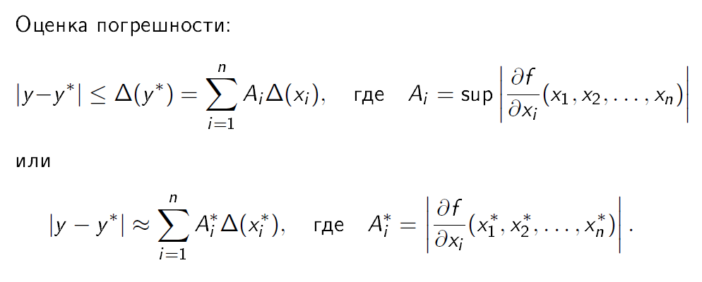
Погрешность вычисления значения функции

Slide 49
Погрешность вычисления суммы

Slide 50
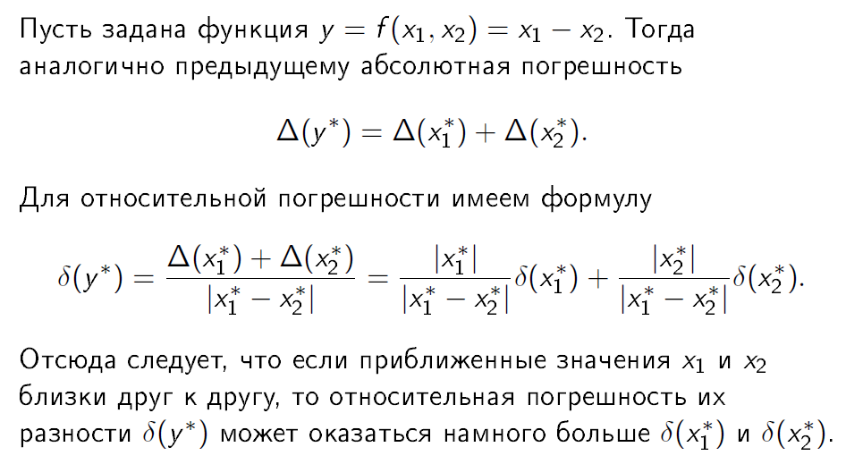
Погрешность разности

Slide 51
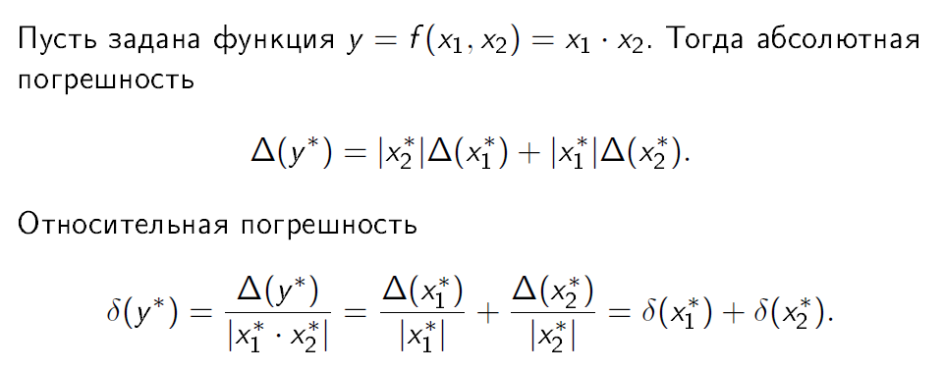
Погрешность произведения

Slide 52
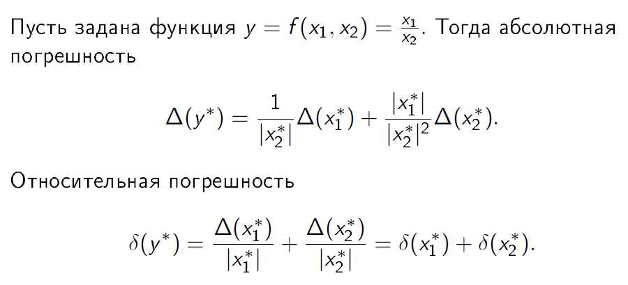
Погрешность частного

Slide 53
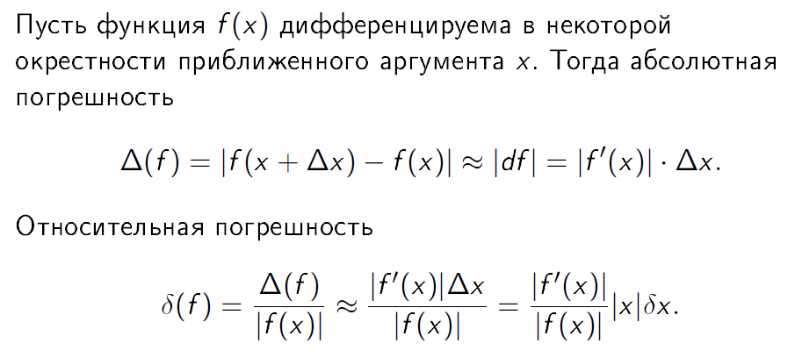
Оценка погрешности функции

Slide 54
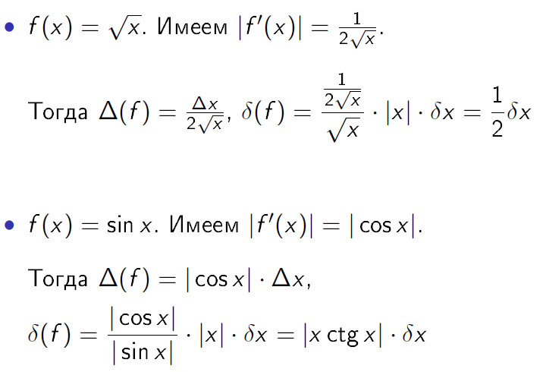
Пример оценки погрешности функции

Slide 55
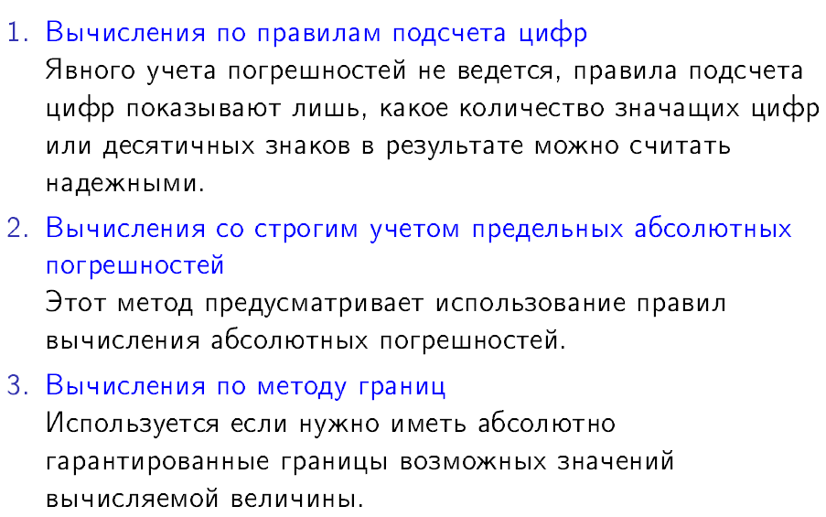
Способы оценки погрешности вычислений по формуле

Slide 56
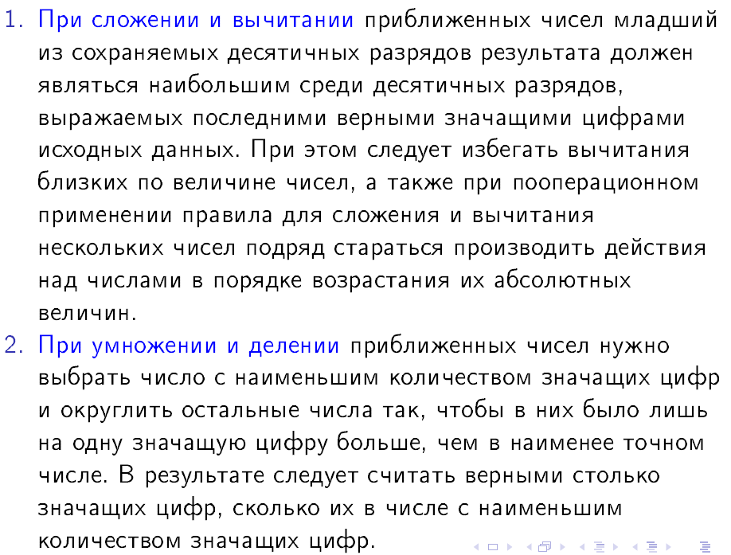
Вычисления по правилам подсчеты цифр

Slide 57
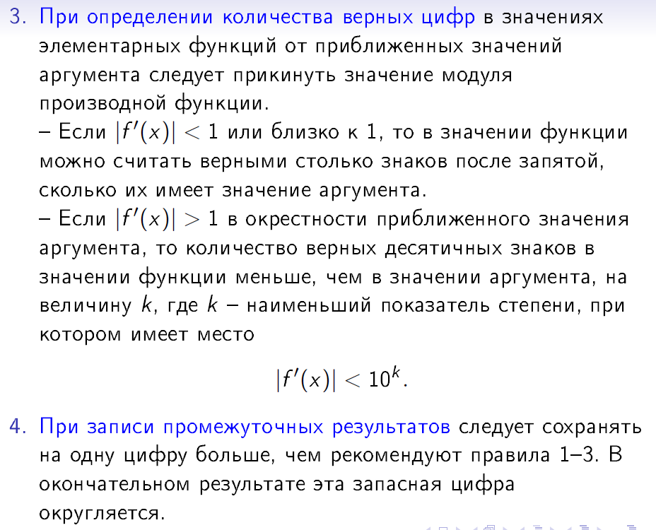

Slide 58
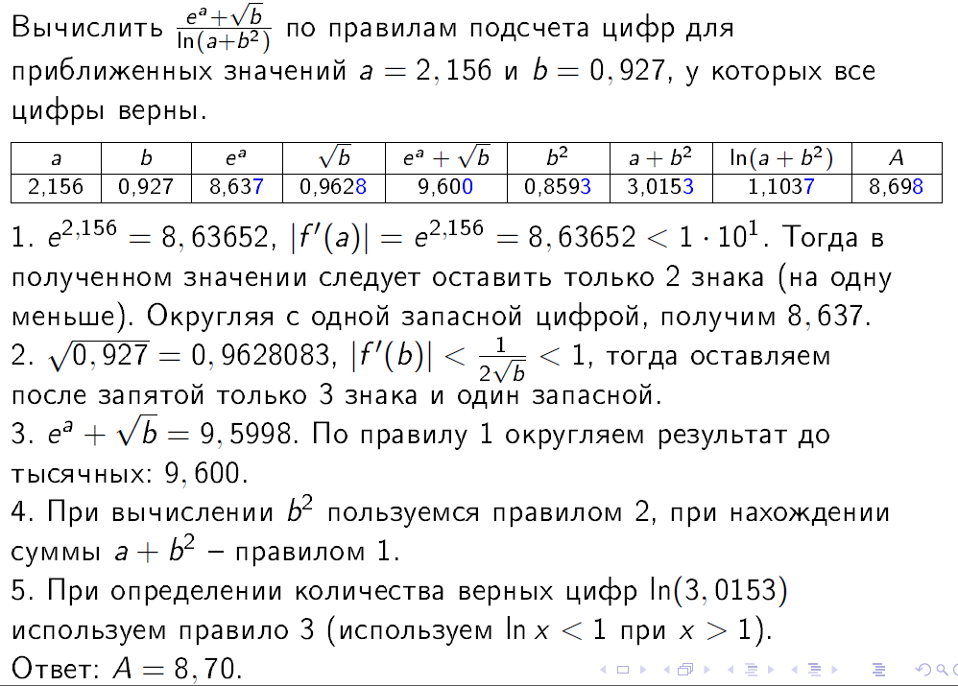

Пример оценки погрешности

Slide 59
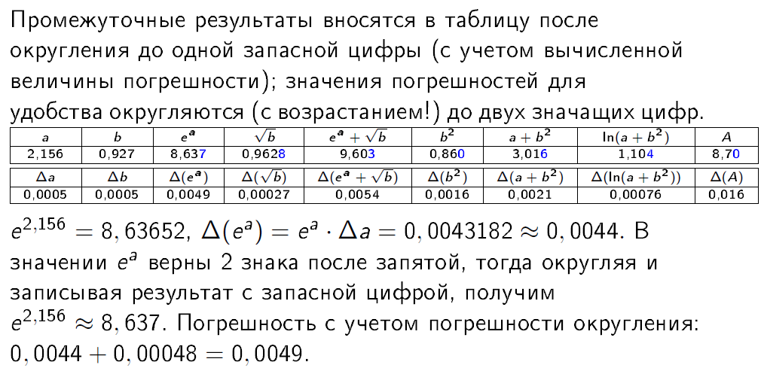
Вычисления со строгим учетом предельных абс. погрешностей

Slide 60
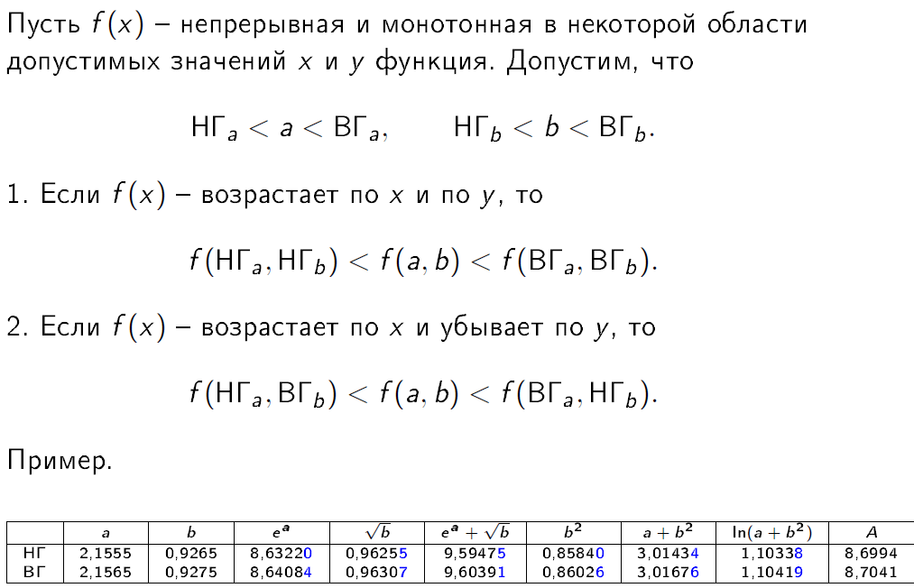
Вычисления по методу границ (интервальная математика)

Slide 61

Сравнение результатов вычислений
Вычисления по правилам подсчета цифр
А= 8,698 ; А*=8,70; Δ* < 0,005
Вычисления со строгим учетом предельных абсолютных погрешностей
А*= 8,70 ; Δ=0,016; Δ*< 0,005
Вычисления по методу границ
8,6994 < А < 8,7041;
А*=(8,6994+ < 8,7041)/2=8,70175≈8,70
Δ* < 0,005
Вычисления в MathCad

Slide 62
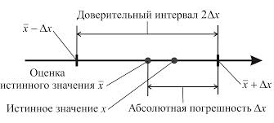
Доверительный интервал
x ϵ [x* - Δ(x*); x* + Δ(x*)];
Вер{x ϵ [x* - Δ(x*); x*+ Δ(x*)] } ≥ P_{дов}
или Вер { |x* - x |≤ Δ(x*)] } ≥ P_{дов}
( P_{дов} - доверительная вероятность) .
x – точное (истинное) значение некоторой величины,
x* - приближенное значение этой же (оценка) величины

Slide 63
Приложение
Сайт посвященной интервальной математике
https://ru.wikipedia.org/wiki/Интервальная_ арифметика (википедия)
http://www.sbras.ru/interval/index.php?j=Introduction/index - Интервальный анализ и его приложения

